Slide 1
Introduction to Robot Making Class
- Week 2 -
Department of Electrical and Computer Engineering Seoul National University
Seong Hyeon Park and Jae Young Chung

Slide 2
목차
1. 아두이노 프로그래밍
1.1 변수와 자료형
1.2 조건문
1.3 클래스
2. 모터제어
2.1 PWM이란?
2.2 모터 1개 양방향 제어
2.3 모터 2개 양방향 제어
3. 조도센서 제어
2.1 조도센서 동시에 제어
4. 로봇제작 실습 2주차
4.1 자율주행 자동차를 만들어보자

Slide 3
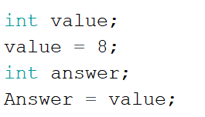

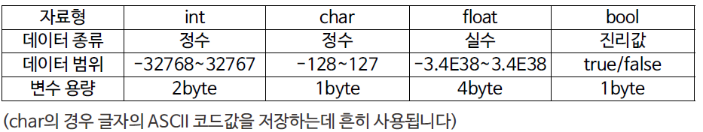

아두이노 프로그래밍
변수
데이터를 읽고 쓰는 공간: 메모리
예시: 센서값, 스위치 ON/OFF상태 등등
→ 메모리에 저장
데이터를 저장하는 곳: “변수”
파이썬과 다르게, “자료형” 존재!
자료형 (아두이노 우노 한정)
자료형의 중요성: 자료형에 알맞게 데이터가 변환되기 때문
오른쪽 예시의 결과는? 5입니다.
Notes:
8 bit processor

Slide 4
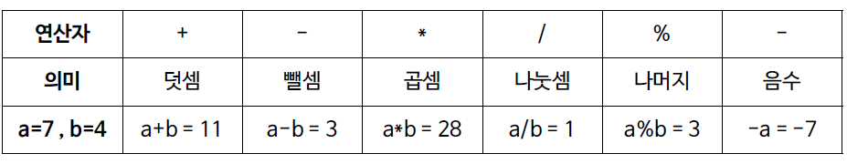
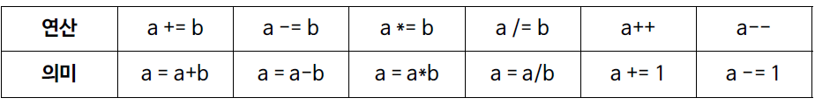
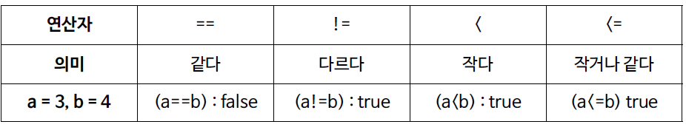
아두이노 프로그래밍
연산자
산술 연산자는 숫자의 사칙연산 가능케 함 *연산자의 =은 같다가 아니라 대입의 의미
계산과 동시에 대입을 하는 연산자들 (쓰지말았으면 하는 문법!)
비교연산자는 값의 같음 혹은 다름의 우위를 판별함

Slide 5
아두이노 프로그래밍
조건문
Descriptions
Fig. Caption Here

Slide 6
아두이노 프로그래밍
조건문
Descriptions
Fig. Caption Here

Slide 7
아두이노 프로그래밍
클래스
Descriptions
Fig. Caption Here

Slide 8
모터 제어
PWM란?
Descriptions
Fig. Caption Here

Slide 9
모터 제어
PWM으로 모터 제어해보기 (앞)
Descriptions
Fig. Caption Here

Slide 10
모터 제어
PWM으로 모터 제어해보기 (뒤)
Descriptions
Fig. Caption Here

Slide 11
조도 센서 제어
조도센서 (디지털) 입력 받기
Descriptions
Fig. Caption Here

Slide 12
조도 센서 제어
조도센서 (아날로그) 입력 받기
Descriptions
Fig. Caption Here

Slide 13
자율주행 자동차 소개
일반적인 자율주행 자동차
Descriptions
Fig. Caption Here

Slide 14
자율주행 자동차 소개
일반적인 자율주행 자동차
Descriptions
Fig. Caption Here

Slide 15
자율주행 자동차 기본 원리
조도센서 + 모터 제어를 통한 트랙킹 로봇
Descriptions
Fig. Caption Here

Slide 16
Template - Title
Topic
Descriptions
Code example
Fig. Caption Here
code example

